Slide 1
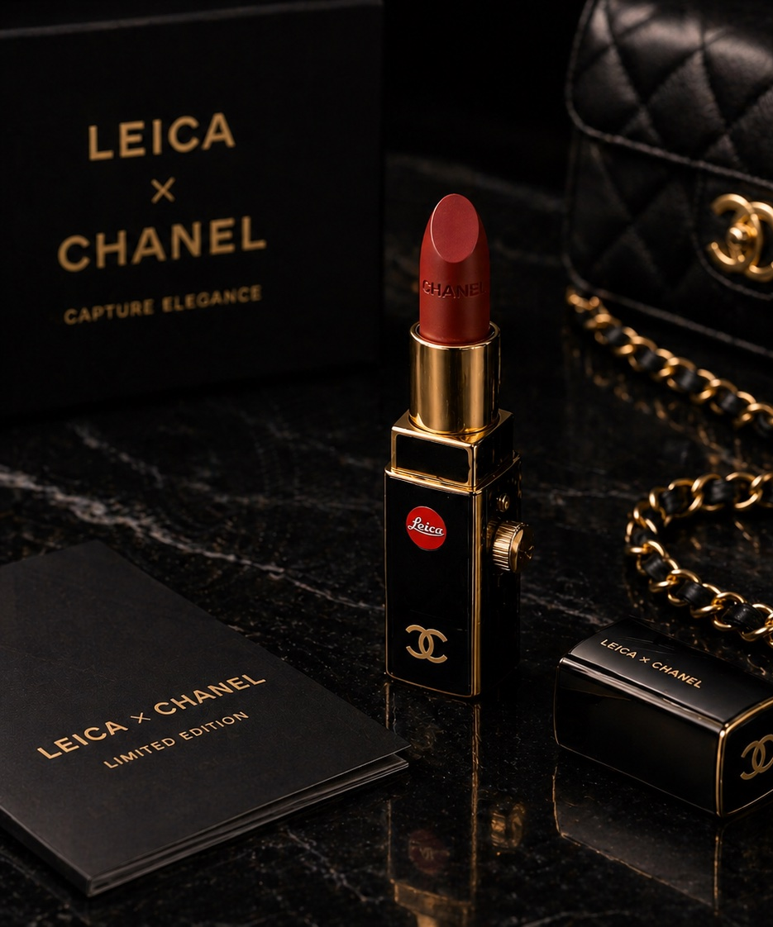
BUSINESS PROPOSAL · 2025
LEICA × CHANEL
口紅相機
全新品類 — 時尚科技融合
從精品市場，開創科技美學新賽道
LIMITED EDITION · 001 ROUGE CAPTURE · MADE IN FRANCE
CONFIDENTIAL · FOR INTERNAL REVIEW ONLY

Slide 2
AGENDA · 提案架構
本次提案架構
I
業界的挑戰
“
三個市場同時失速，交集即藍海
我們不是在做一台相機，
我們在創造一個
讓人「被看見」的
時尚科技符號。
II
問題陳述
目標客群 · 痛點 · 需求驗證
III
產品介紹
願景 · USP · MVP · 差異化
IV
市場策略
感知圖 · 去市場路徑 · 成功指標
V
風險與應對
5 大風險 · 精準緩解措施

Slide 3




PART I · THE CHALLENGE · 業界的挑戰
三個市場，同時失速
01
相機市場萎縮
02
精品市場同質化
高端手機崛起，大幅壓縮傳統相機空間。消費者不再願意多帶一台設備。
頂級包款、香水、彩妝已陷入敘事疲勞。客群渴望新的「物件符號」。
03
女性市場被忽視
04
科技缺乏情緒價值
高端相機設計幾乎清一色以男性為核心。女性消費者的美感從未被認真對待。
Z世代購物核心驅動力，早已從「功能」轉移至「風格認同」與「社群可見度」。
市場洞察 → 市場缺少一個「既是精品、又是科技、還能代表個人風格」的產品——這不是產品問題，是身份象徵的缺口。

Slide 4
PART II · PROBLEM STATEMENT · 問題陳述
誰，需要什麼
TARGET AUDIENCE · 目標客群
PAIN POINTS & DESIRES · 痛點與需求
25–45 歲女性
痛點
對應需求
相機太專業、設計不時尚
美感設計、精品感體驗
高消費力精品客群
手機拍照缺乏儀式感
有故事、有象徵的拍攝行為
KOL / 創作者 / 時尚族群
喜愛拍照、社群分享
精品缺乏實用功能
能用＋能炫耀，兼具雙重價值
精品收藏偏好者
市場產品雷同，難彰顯個性
獨特性、限量感、稀缺價值

Slide 5


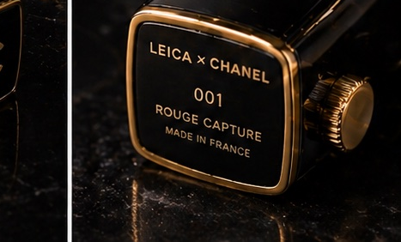
PART III · PRODUCT · 產品介紹
核心亮點 × MVP
「一支口紅，拍下世界；一台相機，定義風格。」
口紅造型
Leica 成像
Chanel 美學
社交展示性
限量收藏
極致輕便
可隨身攜帶
高畫質鏡頭
專業色彩科學
黑金工藝
奢華設計語言
拿出來就是焦點
天然社群素材
編號版本
二級市場溢價
MVP · 最小可行產品
1
2
3
4
口紅型相機本體
一鍵拍攝機制
藍牙即時連結
精品外觀設計
高質感濾鏡 · 開蓋即拍
零學習曲線操作介面
一鍵同步 IG / 小紅書
黑金配色 · 限量刻印編號

Slide 6
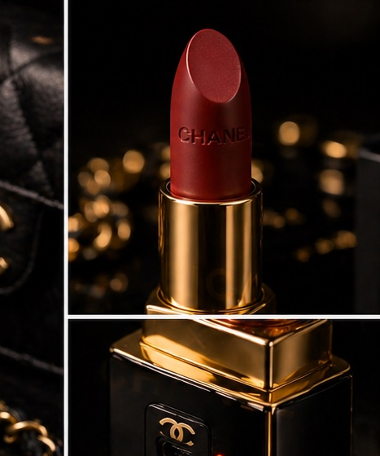
PART III · DIFFERENTIATION · 差異化
全球第一個科技精品相機
手機
專業相機
精品配件
Leica × CHANEL
便攜性
✓
✗
✓
✓
✓
影像品質
普通
✓
✗
✓
✓
時尚美學
✗
✗
✓
✓
✓
身份象徵
✗
✗
✓
✓
✓
社群展示性
普通
✗
✗
✓
✓
收藏升值
✗
✗
有限
✓
✓
定位：全球第一個「科技精品相機」——不是賣相機，是賣身份與風格

Slide 7

PART IV · GO-TO-MARKET · 市場策略
市場感知圖 · 藍海定位
影像專業度 高
限量發行
Leica FF
L×C
首批 500 支預購，黑金限量編號。稀缺感製造熱度，二級市場溢價驗證收藏價值。
Sony A7
Canon R
藍海 / 市場空白
快閃體驗
Canon EOS
Fujifilm
體積大
Nikon D
輕巧便攜
巴黎 · 東京 · 上海快閃實體店。空間敘事強化品牌美學，製造排隊話題。
iPhone
CHANEL 包
Samsung
精品美妝
文化滲透
<48h
10×
1M+
頂級時尚 KOL 合作，時裝週首發曝光，讓產品出現在「被想望」的文化場景。
預購售罄
二級市場溢價
社群曝光觸及
影像專業度 低

Slide 8
PART V · RISK MANAGEMENT · 風險與應對
5 大風險與應對
風險 RISK
應對方式 MITIGATION
1
法規複雜
✓
模組分離＋國際認證
相機＋美妝跨界，涉及電子與化妝品法規
模組設計分離、分區管理，取得各國認證
2
品牌衝突
✓
科技精品定位
Leica 影像 × Chanel 時尚，調性可能不一致
打造「時尚科技配件」新品類，明確共同價值
3
使用困難
✓
一鍵操作＋App 整合
體積小巧，操作可能不直覺，影響滿意度
一鍵拍攝，零學習曲線，App 即時分享
4
市場不懂
✓
KOL＋時裝週曝光
消費者對產品用途不熟悉，影響購買意願
邀請 KOL 體驗分享，時裝週快閃店教育市場
5
價值質疑
✓
限量＋收藏價值
高單價可能被質疑，不如手機或其他產品
限量編號創造稀缺性，強化收藏與轉售認知
原則：品牌整合 × 功能分離 × 專業分工 × 風險可控 · 跨界創新 · 精準策略 · 安心落地

Slide 9
我們不是在做一台相機，
我們在創造一個讓人
「被看見」
的時尚科技符號。
LEICA × CHANEL · 口紅相機 · 全新品類提案
CONFIDENTIAL · FOR INTERNAL REVIEW ONLY · 2025

